Slide 1

Spotkanie II – po kostki w Data Science

Slide 2
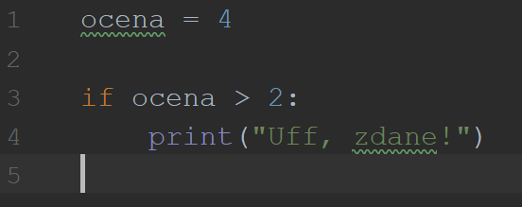
Instrukcja warunkowa - IF

Slide 3
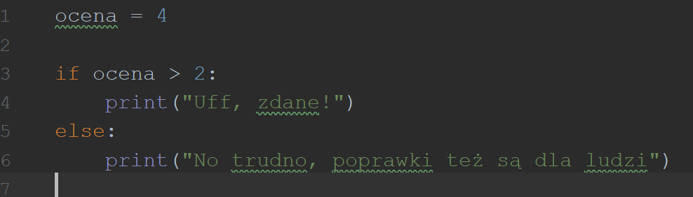
Instrukcja warunkowa - IF

Slide 4
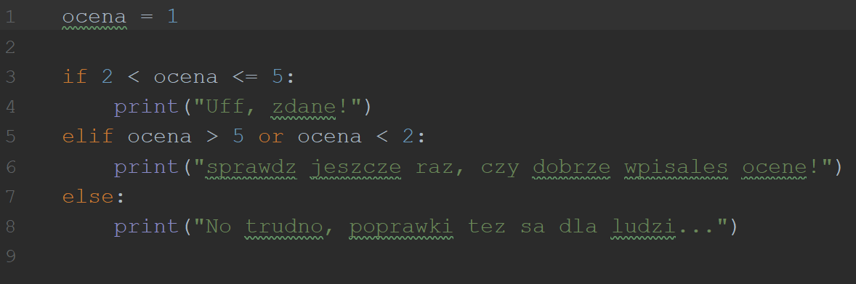
Instrukcja warukowa - IF
Sidenote: to nadal nie jest w pełni dobry program – gdy podamy ocenę jako np. 4,3 to ewidentnie nie jest to poprawnie wpisana ocena, oceną może być jedynie 2,3,4 lub 5.
Nawet bardzo prosty program może okazać się sporym wyzwaniem gdy podejdziemy do problemu ze złej strony (do tego problemu o wiele lepszym rozwiązaniem byłaby np. instrukcja switch)

Slide 5
Zacznijmy analizować dane!

Slide 6
Problem:
Posiadamy trzy zestawy danych w trzech osobnych plikach txt
Każdy plik zapisany jest w innym systemie liczbowym
Zadanie: wizualizacja danych przedstawionych w plikach

Slide 7
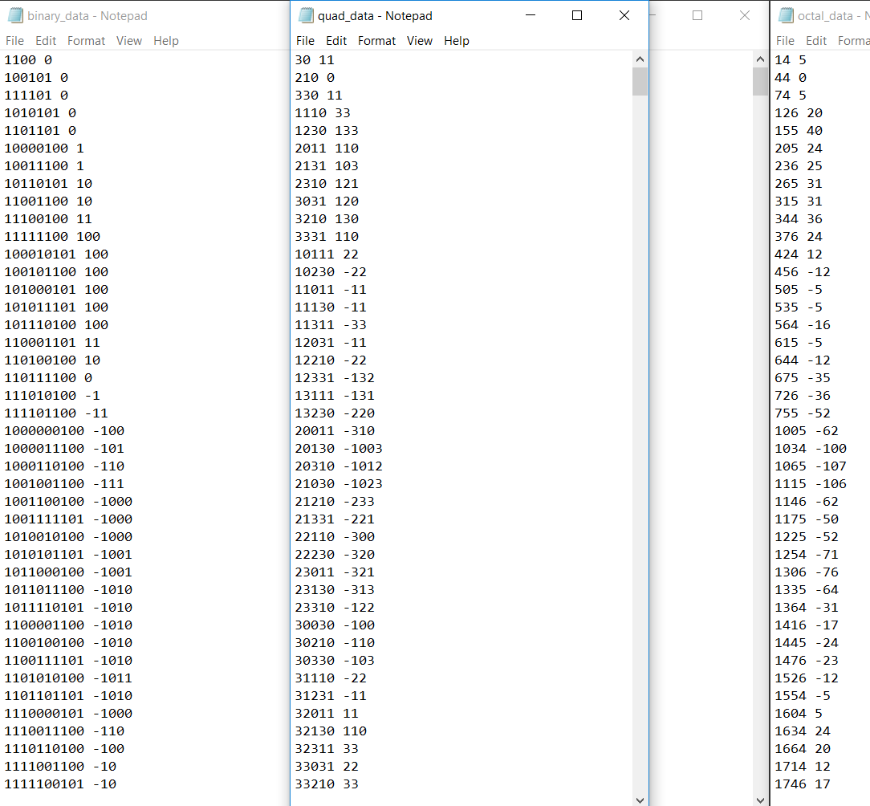

Slide 8
Zadeklarujmy listy do przechowywania danych
Lista ze wszystkimi danymi
Lista z czasami
Lista z temperaturami
Lista z informacją o plikach

Slide 9
Co zrobimy?
Wczytamy kolejne linijki z pliku z danymi
Oddzielimy liczby mówiące o czasie pomiaru od liczb zawierających wartości pomiarów temperatur
Zapiszemy wczytane dane w dogodnej dla nas później postaci

Slide 10
Napiszmy funkcję, która zczyta dane i zapisze je w dogodnym formacie do odpowidnich list

Slide 11
Otwórzmy plik i zczytajmy dane
Plik czytamy linia po lini w pętli While, aż do momentu kiedy pobieżemy pustą linię
Każdą linię zapisujemy w liście data = [] -> data.append(current_line)
Zamykamy plik

Slide 12
Rozdzielmy dane czasu od danych temperatur
Przeiterujmy przez wszystkie elementy listy data
Metoda split() -> zwraca listę
Dodajmy temperatury i czasy do odpowiednich list

Slide 13
Przygotujmy się do zwizualizowania danych
Instalacja biblioteki matplotlib
import matplotlib.pyplot as plt
file -> settings -> Project: first-data-analysis -> Project Interpreter -> znak + w górnym prawym rogu interfejsu -> wyszukaj matplotlib -> Install Package -> -> ok

Slide 14
Gdy potrafimy już zczytać dane, przejdźmy przez wszystkie pliki
Wywołajmy stworzoną funkcję load_data na pliku
Przekażmy załadowane dane do obiektu biblioteki matplotlib tworzącego wykresy
Ustalmy rozmiar przekazując parameter dpi
Przekażmy tytuł parametrem

Slide 15
Dalsza praca and wizualizacją danych
Wywolajmy tight_layout(), żeby wykres wyglądał bardziej elegancko
Zapiszmy utworzony wykres jako obrazek w formacie png z pomocą metody savefig (można też wyświetlić wykres z pomocą instrukcji plt.show() )
Wyczyśćmy listy z danymi, gdyż będziemy do nich zapisywać nowe dane
Zamknijmy obiekt wykresu

Slide 16
Zajmijmy się systemami liczbowymi
Napiszmy funkcję do zamiany systemów liczbowych na dziesiątkowych
system_conversion(number, system)
Zapamiętajmy znak liczby w zmiennej symbol i tymczasowo zamieńmy liczbę na liczbę dodatnią (gdy będziemy ją zwracać pamiętajmy, żeby znów pomnożyć ją przez symbol)

Slide 17
Jak skonwertować liczbę z innego systemu na dziesiętny
Stwórzmy zmienna converted_number równą 0
Będziemy pobierać kolejne cyfry z liczby przekazanej w parametrze i mnożyć je przez kolejne potęgi systemu liczbowego. Tą przeliczoną cyfrę dodamy do zmiennej converted_number. Wyjaśnijmy jak to działa na tablicy.
Liczbę źródłową będziemy dzielić liczbę całkowicie przez 10, aby pozbyć się ostatniej cyfry z liczby źródłowej
(https://www.youtube.com/watch?v=LFmlStBx6nw)

Slide 18
Zwróćmy wartość
Zwracamy zmienną converted_number pomonożoną przez znak
Wywołajmy funkcję system_conversion na każdym elemencie list temperatures i times wewnątrz funkcji load_data

Slide 19
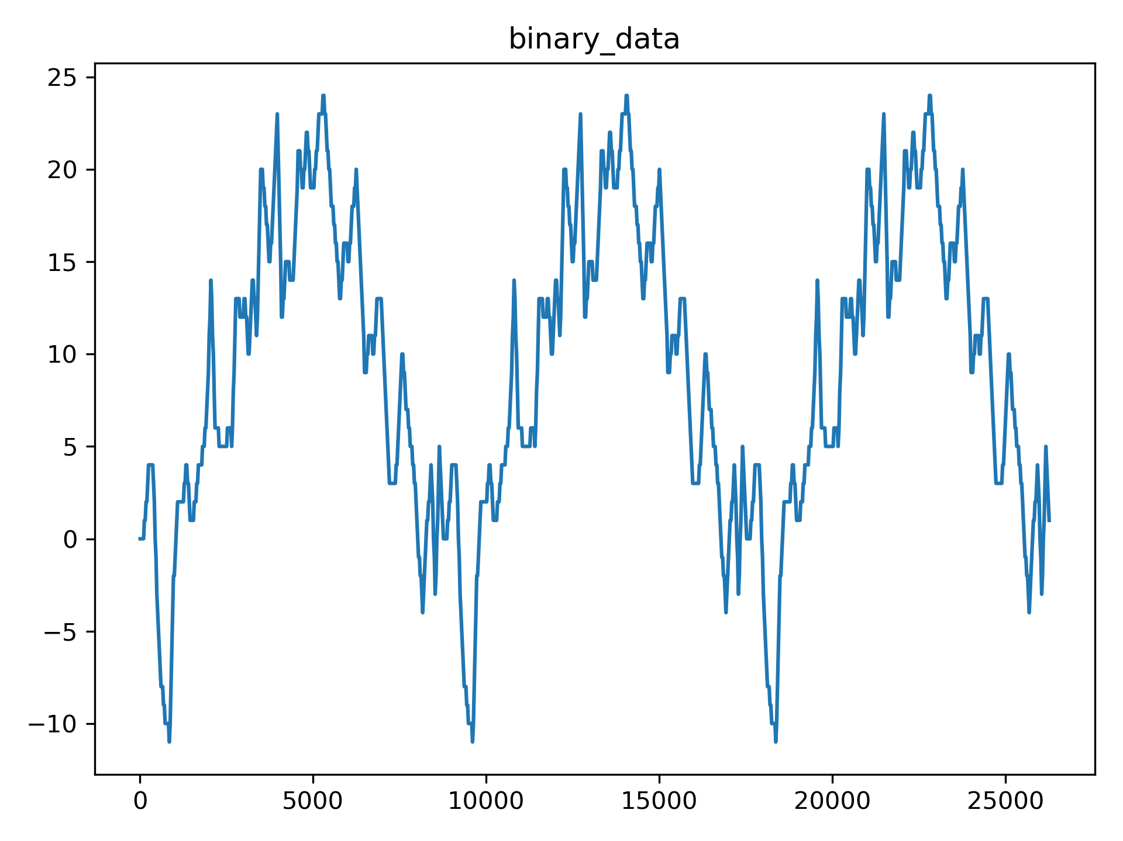
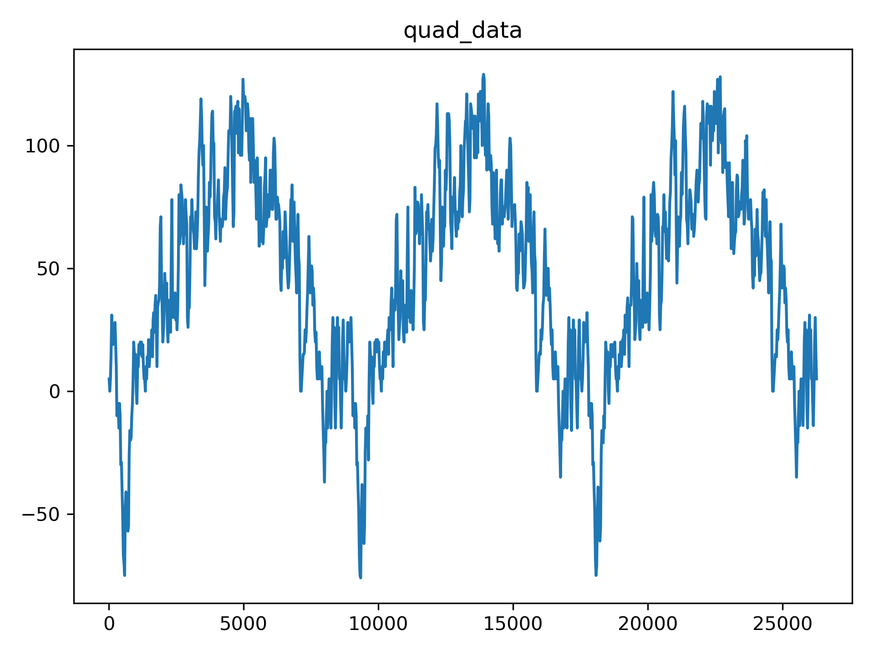
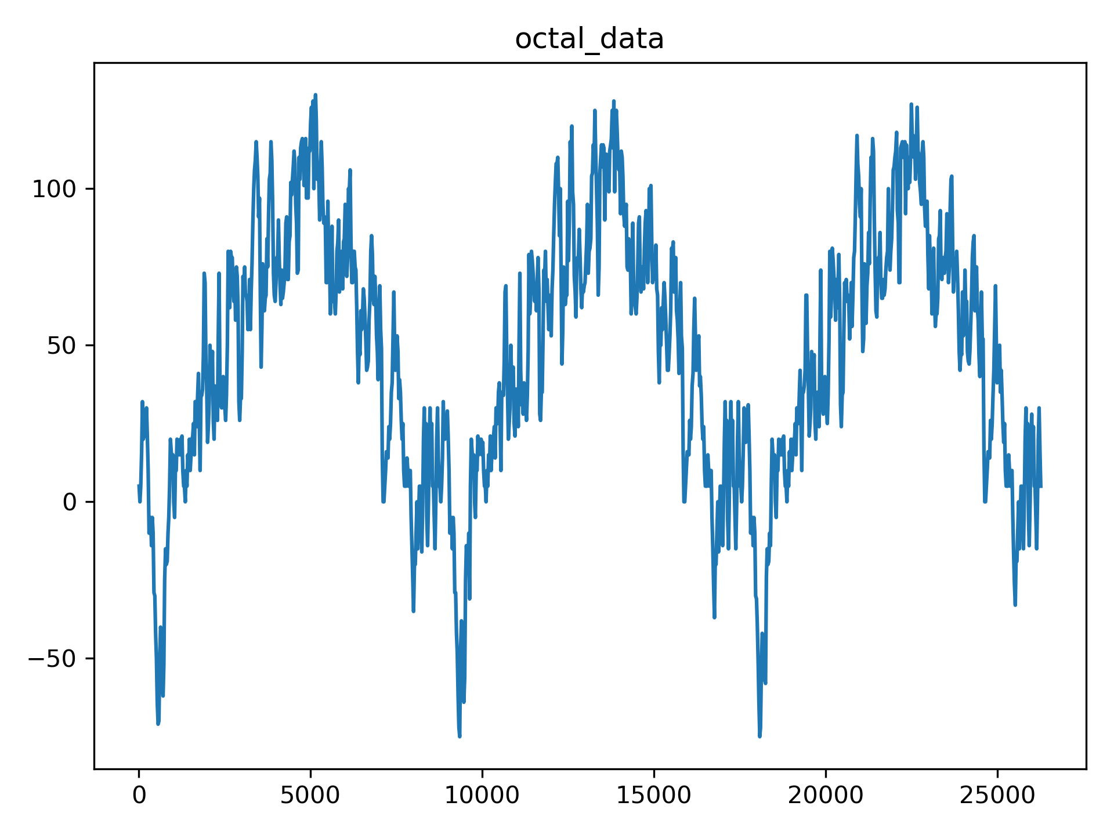
Spójrzmy na wykresy

Slide 20
Spójrzmy na wykresy
Co można zaobserwować? Wykresy zdają się zawierać trzykrotnie te same dane.
Sprawdźmy czy tak jest rzeczywiście instrukcją warunkową if, zanim wyczyścimy listy z wartości
Co się okazało?

